Slide 1


Slide 2




Сабақтың тақырыбы:
Компьютер жады
Сабақтың мақсаты
-Компьютерлік жадтың түрлерін және олардың мақсатын біледі, практикалық тапсырмаларды шешу үшін білімді қолданады;

Slide 3


"Ия, жоқ " ойын:
1. Жедел жад деректерді компьютер өшірілген кезде де сақтайды
2. Қатты диск - бұл сыртқы сақтау құрылғысы

Slide 4
Өткенді қайталау
-Компьютерде қолданылатын ең кіші ақпарат бірлігі қандай?
- Бір байтта қанша бит бар?
-1 Кб (килобайт) қанша байт?
-Фильм 2 ГБ алады. Бұл қанша мегабайт?
- Қай бірлік үлкен?1 МБ немесе 1000 КБ
-1 байтта қанша мәтін символын кодтауға болады?

Slide 5
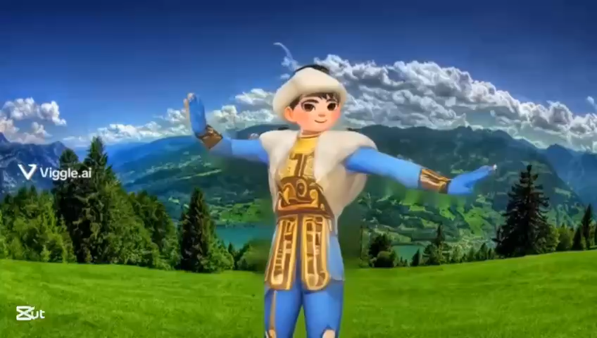

Slide 6
Практикалық тапсырма (топтық жұмыс).
Құндылыққа негізделген
Оқушыларға 4 түрлі термин беріледі:
1 топ-Жедел жады (RAM)
2 топ-Тұрақты жады (ROM)
3 топ-Ішкі жады
4 топ-Кеш жады
Әр топ постерге осы жадының қызметін жазып, мысалдарымен қолданылады.
Дескриптор:
-Жады түрі дұрыс атайды;
-Қызметін сипаттайды;
-Мысал келтіреді.
2 балл

Slide 7
1)Жағдаяттық тапсырма
1-сұрақ: «Егер сен флешкаңды жоғалтып алсаң, қалай қайта сақтайсың?»
2-сұрақ: «Компьютер қосылғанда неге бірінші ROM іске қосылады?»
Дескриптор:
- Флешка жоғалған жағдайда ақпаратты сақтау жолдарын ұсынады.
- Ақпараттық қауіпсіздік тұрғысынан дұрыс шешім қабылдайды
2балл

Slide 8
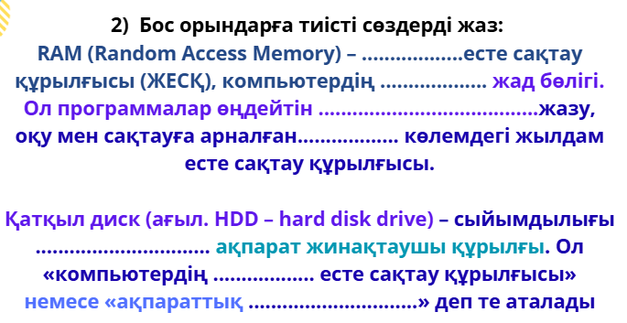
Дескриптор:
- сөйлемдерге тиісті сөздерді қойып жазады 1б;

Slide 9
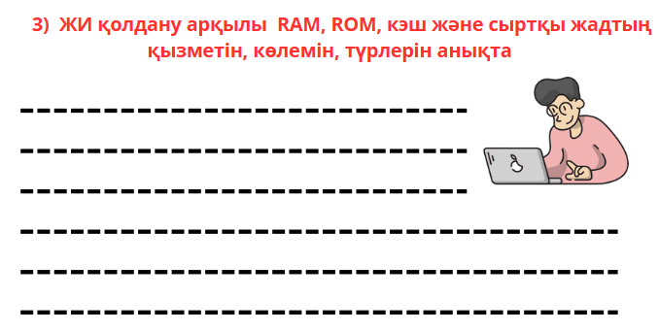
Дескриптор:
- ЖИ көмегімен компьютерлік жад кестесін толықтырады 2 балл;

Slide 10
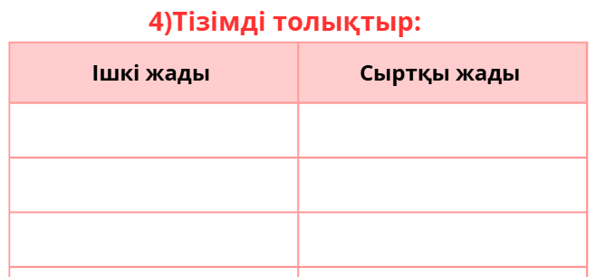
Дескриптор:
- ЖИ көмегімен компьютерлік жад кестесін толықтырады 2 балл;

Slide 11
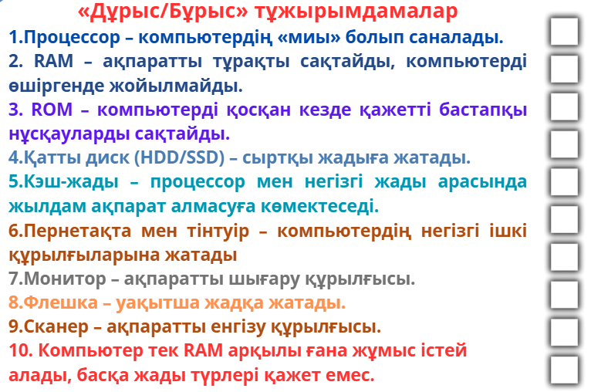
Дескриптор:
- дұрыс / дұрыс емес тұжырымдарды анықтайды 1 балл

Slide 12
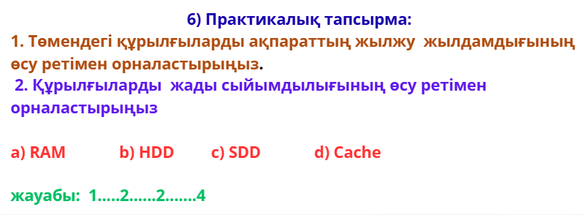
Дескриптор:
- дұрыс сәйкестендіреді 1 балл

Slide 13
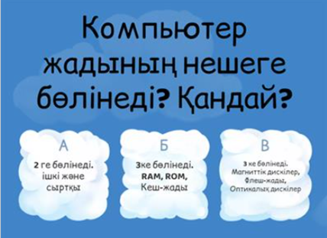
Сұрақтарға жауап бер:
https://wordwall.net/resource/78113951
Дескриптор:
- Интерактивті тапсырманы орындайды 1 балл;

Slide 14



Қорытынды сұрақтар:
1. Компьютер жадының қандай түрлерін білесің?
2. Ішкі жадтың құрылғылары қандай қызмет атқарады?
3. Сыртқы жад құрылғыларының қандай түрлерімен таныстың?
4. Тұрақты жад пен жедел жадтың қандай айырмашылығы бар?
5. Ішкі жад пен сыртқы жадтың қандай айырмашылықтары бар?
6. Оптикалық дискілердің қандай түрлерін білесің?
a

Slide 15
Үй тапсырмасы:
Интернетті пайдаланып, «BIOS модулi» тақырыбын зертте. Компьютер жұмысын басқарудағы оның рөліне талдау жаса.
a

Slide 16


10
10
10
10
10
10
10
10
10
10
9
9
9
9
9
9
9
9
9
9
8
8
8
8
8
8
8
8
8
8
7
7
7
7
7
7
7
7
7
7
6
6
6
6
6
6
6
6
6
6
5
5
5
5
5
5
5
5
5
5
4
4
4
4
4
4
4
4
4
4
3
3
3
3
3
3
3
3
3
3
2
2
2
2
2
2
2
2
2
2
1
1
1
1
1
1
1
1
1
1
Оқушы
Оқушы
Оқушы
Оқушы
Оқушы
Оқушы
Оқушы
Оқушы
Оқушы
Оқушы

Slide 17






Барлығы
керемет!
3
2
4
1
5
9
7
10
14
16
6
13
11
12
8
15
20
18
19
17
Ештеңе түсінбедік!
Сұрақтарым бар!
3
2
4
1
5
9
7
10
6
8
3
2
4
1
5
9
7
10
6
8

